Slide 2
Plan de participación ciudadana
Dirección de Justicia Formal
Desarrollar asistencias técnicas en torno a la implementación de la Ley 2126 de 2021 (Comisarías Familias)

Slide 3

Objetivo del informe
Recibir retroalimentación de los operadores de justicia en los territorios que permita hacer un seguimiento y refuerzo a la implementación adecuada en el ejercicio de sus funciones.
Adicional a la homogenización de lineamientos en la atención y abordaje Comisarial.
www.minjusticia.gov.co

Slide 4

Esquema o fases para la recolección de la información
Esta Información se recopilo entre los meses de marzo a noviembre de 2023 durante las asistencias técnicas que se desarrollaban en los territorios
14 espacios regionales adelantados de 5 fijados
Bajo la modalidad Virtual/presencial.
Se uso una encuesta de percepción de satisfacción Form y formato físico en otros espacios.
www.minjusticia.gov.co

Slide 5
El Grupo de Comisarías de Familia dentro de su proyecto de inversión 2023 vino adelantando varias asistencias técnicas en diversos territorios tanto en la modalidad virtual como presencial.
En algunos de estos espacios, para lograr recoger impresiones frente a la percepción que tenían las y los comisarios de familia e integrantes de sus equipos interdisciplinarios se decidió aplicar instrumentos de satisfacción de resultados y dependiendo del territorio donde se fueran aplicar (observando las realidades tecnológicas), el mismo se aplicó directamente en la herramienta Microsoft Form o en su defecto de manera manual.
RESULTADOS
Regiones | Modalidad | Alcance Total
Cauca | Presencial | 21
Guaviare - Boyacá - Meta - San Andrés - Atlántico - Caldas - Arauca 3 y virtual varios departamentos | Presencial/Virtual | 118
Santander | Presencial | 33
Total |  | 172
www.minjusticia.gov.co

Slide 6
RESULTADOS
Tópicos primarios de la encuesta de satisfacción:
www.---------------.gov.co

Slide 7
RESULTADOS
Categoría 1: Esta sesión le brindó elementos técnicos, conceptuales o actitudinales para mejorar el funcionamiento de los servicios de la Comisaría en la atención integral a las mujeres víctimas de violencia...
Categoría 2: Esta sesión le aportó elementos técnicos, para fortalecer sus capacidades en el desarrollo de los procesos de atención de la Comisaría de Familia.
Categoría 3: Después de la sesión, tiene más claridad sobre su rol específico en la atención, abordaje y prevención a las personas víctimas de violencia en el contexto familiar.
Categoría 4: Esta sesión le motivó para seguir revisando y profundizando en los temas tratados.
Categoría 5: Esta sesión le aclaró temas puntuales del proceso de atención a las víctimas.
www.---------------.gov.co

Slide 8
RESULTADOS
Recomendaciones más reiteradas a lo largo de la aplicación del instrumento de satisfacción
Prolongar la duración de las asistencias técnicas o más sesiones para su abordaje.
Fortalecer la capacitación prestada logrando una mejor articulación con la atención prestada por parte de los equipos psicosociales.
Llevar a cabo metodologías grupales activas entre todos los participantes
Profundizar más en temáticas de interés.
Mayor fortalecimiento para los equipos psicosociales.
Preferencia por llevar a cabo estos espacios de manera presencial en los territorios.
Mayor tiempo para tratar las dudas que se tengan entre los asistentes.
Menos textos en las presentaciones.
Hacer estas asistencias técnicas con otros actores del orden territorial (Alcaldes, secretarios de despacho, personeros etc…)
Apoyar la metodología con casuística
www.minjusticia.gov.co

Slide 9
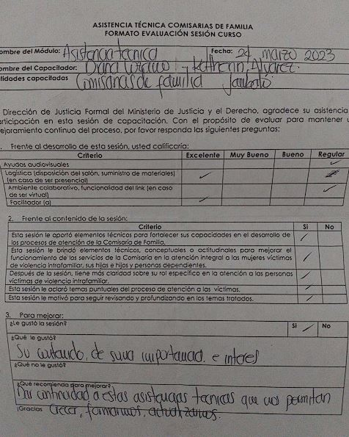
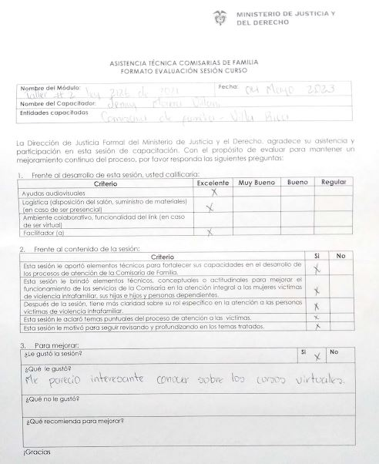
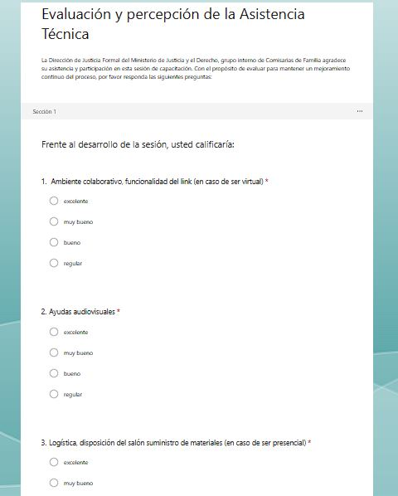
RESULTADOS
Los instrumentos aplicados fueron formato de Microsoft Form y en algunos departamentos donde se desarrolló de manera presencial, una adecuación del mismo en formato físico comprendiendo las dificultades tecnologías de algunos territorios
Encuesta Microsoft Form:
https://forms.office.com/Pages/DesignPageV2.aspx?subpage=design&FormId=zfse-ze-OEKE0k-sLHVR3E-UiQsEwuBGniDzQa8aJIxUQUczQ0RPQjRaMkg3Q1dVMjU1RVQ2Qk4xSS4u&Token=a8ac723ee17b45ab93270c06f23a5c62
Encuestas aplicadas formato físico:
https://minjusticiagovco-my.sharepoint.com/:f:/g/personal/luis_guzman_minjusticia_gov_co/Ethz4CzNUplPjdcFAGB-zL0BBeRyQ5a25zUnQxGILsYrsg?e=atwmCp
www.minjusticia.gov.co

Slide 10

Conclusiones
Las asistencias técnicas desarrollan temáticas que fortalecen el quehacer de las comisarías de familia.
La metodología planteada, aunque contiene temáticas de interés para el público objetivo resulta corta para satisfacer las necesidades.
Tiene una mayor acogida los espacios presenciales sobre los virtuales para seguir llevando a cabo esta oferta
La metodología puede fortalecerse a través de espacios donde se permita participar más activamente al público objetivo.
Las ayudas audiovisuales son acordes y sólo requiere algunos ajustes para ser enteramente satisfactorias.
Los facilitadores son personas idóneas frente al manejo de los temas expuestos.
Siguen existiendo en casos muy marginales, dudas frente a los temas tratados.
La logística de los espacios en general es satisfactoria existiendo un leve inconformismo principalmente en la falta de apoyo respecto al cubrimiento de viáticos y desplazamiento.

